Slide 1
ADP 회로정리
제어개발 김영생

Slide 2
MCU

Slide 3
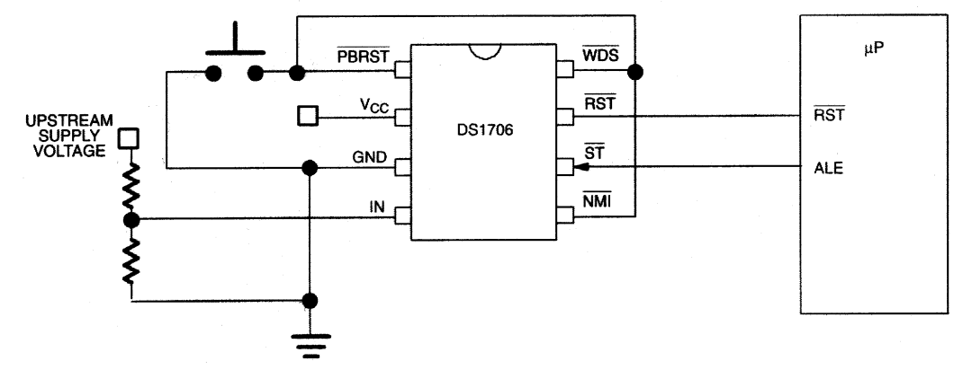
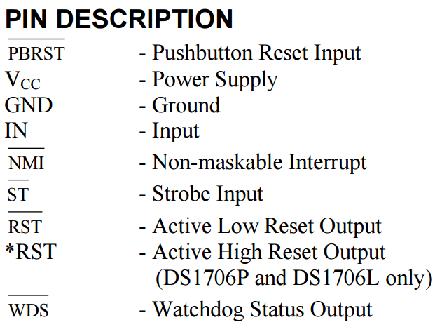
PUSH-BUTTON RESET CONTROLLED BY NMI AND WDS

Slide 4
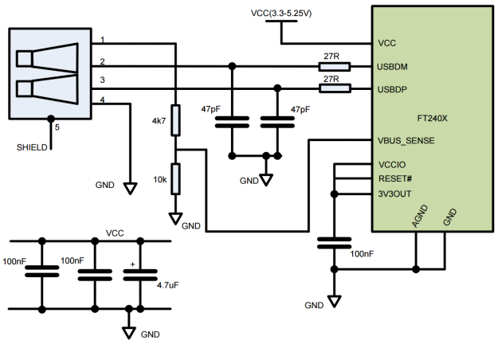
DI

Slide 5
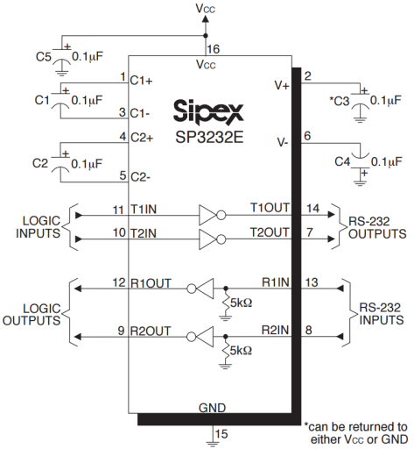
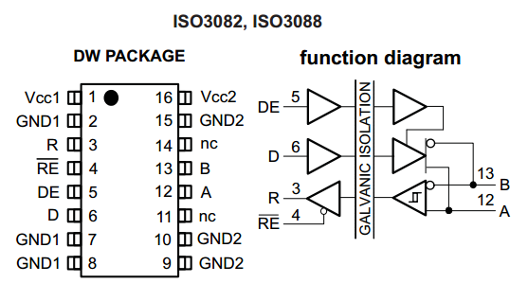
COMM

Slide 6
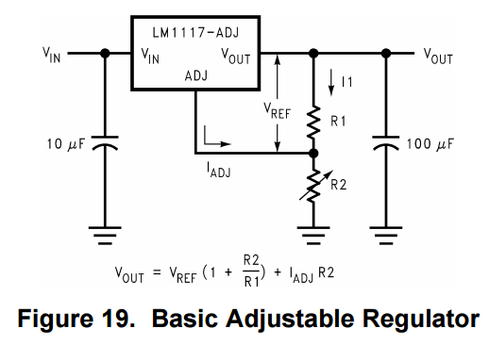
Power

Slide 7
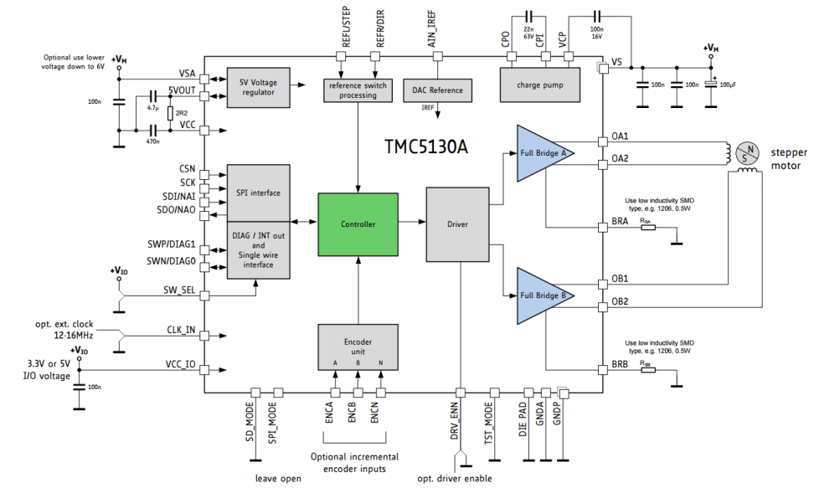
Motion 1AXIS
오실레이터
: 크리스탈이 내장되어 있어 간단한 회로로 원하는 클럭 발생 (단, 비싸고 고정 주파수 발진임)

Slide 8
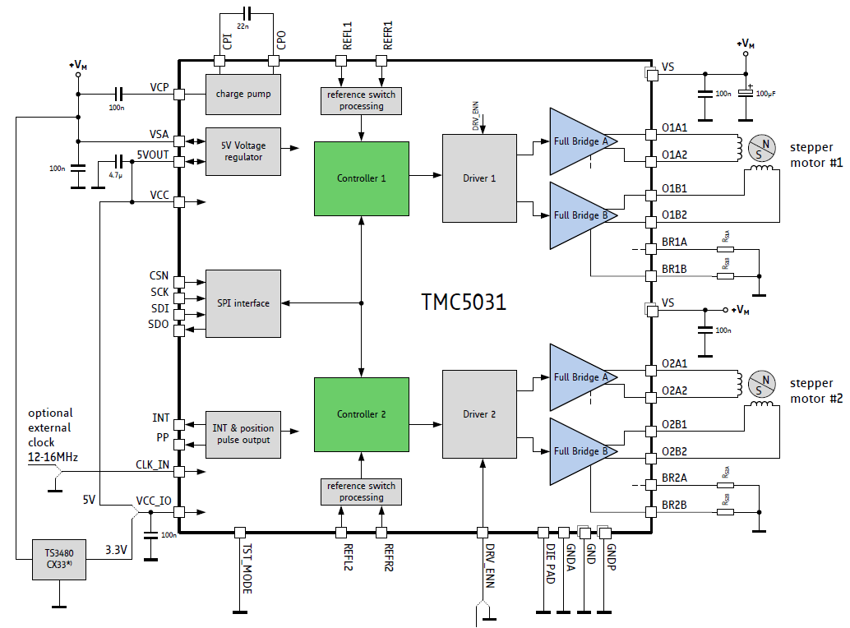
Motion 2AXIS

Slide 9
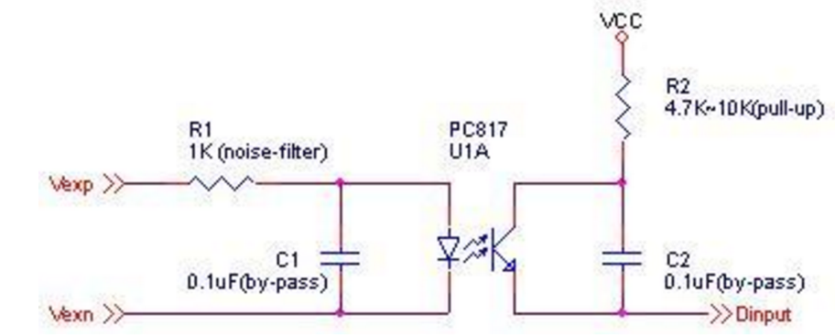

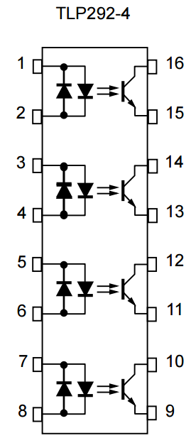
Sensor (Photocoupler)
Pull up
Pull down

Slide 10
Sensor (Photocoupler)
Pull up
Pull down

Slide 11
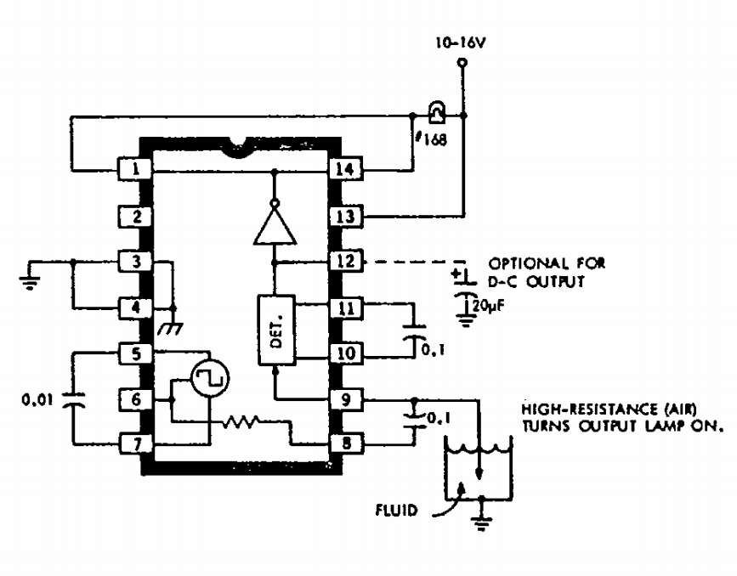
Sensor (FLUID Detector)

